Slide 1

Predecir la respuesta al tratamiento antes de empezarlo
CNN desde cero + datos clínicos · Álvaro González Fernández
Aprendizaje Automático · 2026

Slide 2
1 · Problema y objetivo
Hoy la respuesta al tratamiento se conoce meses después; queremos anticiparla
Resonancia DCE-MRI
antes del tratamiento
Quimioterapia neoadyuvante
varios meses
Cirugía
se extrae el tejido
Anatomía patológica
¿queda tumor invasivo?
Aquí estima nuestro modelo
Aquí se conoce hoy la pCR
¿Qué es la pCR?
Para qué sirve saberlo antes
3 de cada 10
Respuesta patológica completa: tras el tratamiento, el patólogo no encuentra cáncer invasivo.
Es un buen resultado, pero no equivale a curación.
Solo se confirma con la cirugía: una predicción no la sustituye.
1
Ensayos clínicos
estratificar pacientes según su probabilidad de respuesta
Pacientes con baja respuesta
identificarlas pronto para estudiar alternativas
pacientes de nuestros datos alcanzan la pCR.
Objetivo: estimar esa probabilidad con la resonancia previa y datos clínicos, con una CNN propia y una app usable.
2
3
Seguimiento
priorizar la monitorización durante el tratamiento
Notes:
El problema: la pCR solo se conoce tras meses de tratamiento y la cirugía. Si pudiéramos estimarla antes, ayudaría a diseñar ensayos y a detectar pronto a quien probablemente no responderá. Importante: es una estimación para investigación; la cirugía y la patología siguen confirmando la respuesta.

Slide 3
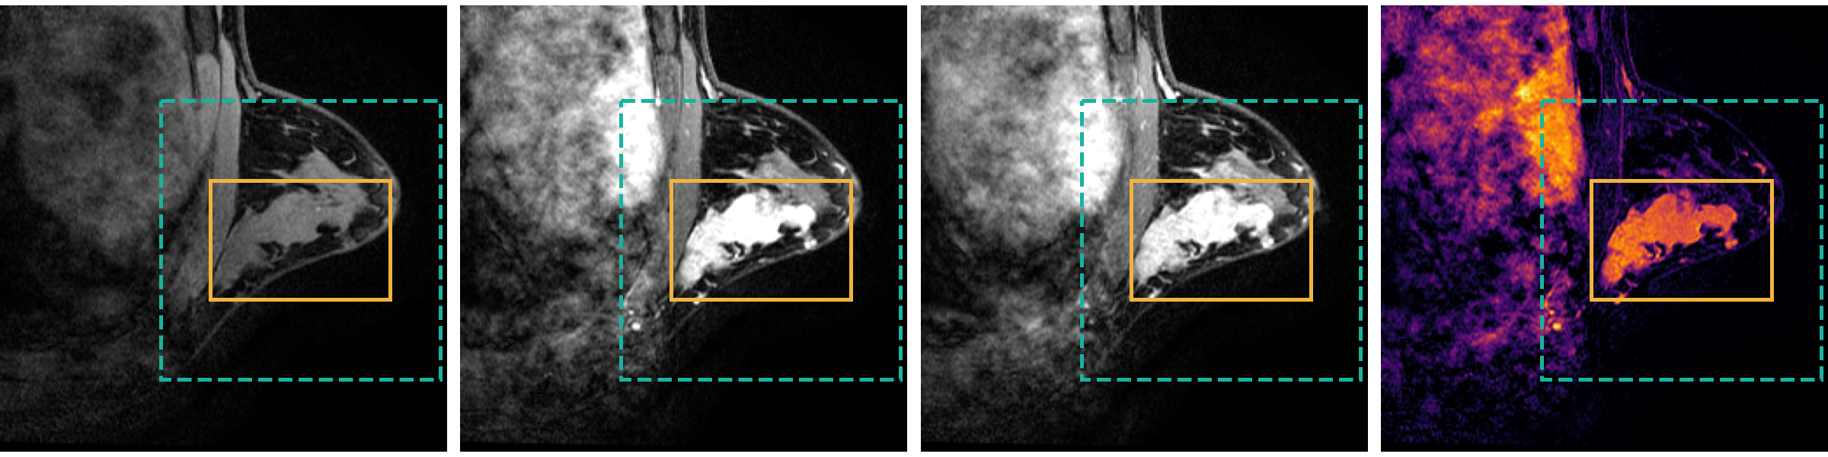
2 · Datos
1.273 pacientes de tres estudios, auditados y separados por paciente
1.273
12.703
3
30 %
pacientes (1.097 train · 176 test)
cortes, cada uno en 3 fases
estudios: I-SPY1, I-SPY2 y Duke
con pCR: desbalance 2,4 a 1
Tasa de pCR por subtipo (train)
PRE · EARLY · LATE · realce. Amarillo: caja del tumor. Verde: ventana de 160 px que analiza la red.
Separación por paciente: ninguna paciente aparece en dos conjuntos
Fold 0
Fold 1
Fold 2
Fold 3
Fold 4
Test
El subtipo predice más que la imagen: por eso el modelo final combina ambos.
Train · 1.097 pacientes · validación cruzada de 5 folds
Test: 176 · una sola vez, al final
Notes:
Datos: 1.273 pacientes de tres estudios con distinta tasa de pCR. Separé siempre por paciente (unos 10 cortes por paciente) para evitar fugas. Auditoría: 14 comprobaciones de integridad y revisión visual de 60 pacientes (estructuras cardiacas, movimiento, encuadre). Por las diferencias entre estudios comparo siempre con la referencia 'solo cohorte'. El test se apartó desde el principio y se usó una sola vez.

Slide 4
3 · Arquitectura
Una solución ligera y auditable: 98.049 parámetros entrenados desde cero
Entrada
3 × 160 × 160
Bloque 1
16 × 80 × 80
Bloque 2
32 × 40 × 40
Bloque 3
64 × 20 × 20
Bloque 4
128 × 10 × 10
Promedio global
128
Logit CNN
1 valor
Cada bloque: convolución 3×3 → BatchNorm → ReLU → MaxPool. Dropout 0,35 antes de la salida.
Imagen
logit de la CNN
Regresión logística
fusión tardía, coeficientes interpretables
P(pCR)
clase según umbral 0,431
Datos clínicos
subtipo · volumen · edad
Sin modelos preentrenados
todo se aprende de estos datos
Funciona en CPU
no necesita GPU para usarse
Misma cadena en app y entrenamiento
diferencia comprobada < 10⁻⁵
Notes:
La red: 4 bloques convolucionales y un promedio global, 98.049 parámetros. Pequeña a propósito: con unas 880 pacientes por fold, una red mayor memoriza antes (lo comprobé con un quinto bloque). Entra una ventana de 160 px centrada en el tumor, sin reescalar. Su salida se combina con subtipo, volumen y edad en una regresión logística.

Slide 5
4 · Entrenamiento y resultados
En pacientes nunca vistos el modelo mantiene su rendimiento: AUC 0,68
AUC por paciente (0,5 = azar)
0,679
AUC en test (IC95 0,60–0,76); en validación, 0,691: el resultado no estaba inflado
×1,5
de cada 100 pacientes que marca, 45 responden, frente a 30 sin modelo
85 %
especificidad con el umbral fijado antes del test; detecta 28 de cada 100 respuestas
Detectamos que un AUC inicial de 0,60 estaba inflado y lo corregimos (anexo).
Notes:
Resultados en test, evaluado una sola vez con el modelo congelado: AUC 0,679 frente a 0,691 en validación cruzada. Supera a 'solo cohorte' de forma significativa (+0,136, IC95 +0,017 a +0,249). Honestidad: casi toda la señal es clínica; la imagen suma +0,005, no significativo. Traducido a negocio: cuando el modelo señala pCR acierta un 45 % frente al 30 % de base.

Slide 6
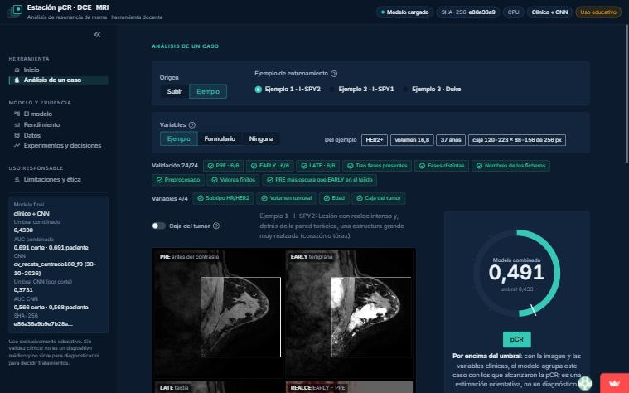

5 · Aplicación y conclusiones
Un producto que ya funciona, con límites claros y un camino para validarlo
Lo que hoy no hace
La imagen aporta poco: +0,005 de AUC sobre los datos clínicos.
Sin validación externa: mismos tres estudios; en Duke falla.
No es un dispositivo médico: no decide tratamientos.
Qué haría falta para escalarlo
1. Validación externa en otros hospitales y equipos.
2. Más pacientes y modelos 3D con toda la curva de contraste.
3. Estudio prospectivo que mida la utilidad clínica real.
Aplicación web desplegada
Sube 3 imágenes y los datos clínicos: probabilidad, umbral y explicación en segundos.
Notes:
La app está desplegada y reproduce exactamente el entrenamiento. Límites, sin maquillar: la imagen apenas suma, falta validación externa y no es un dispositivo médico. La inversión tendría sentido en validar fuera y mejorar la parte de imagen (3D, más fases), que es donde hay margen.

Slide 7
No vendemos certezas: vendemos una probabilidad en la que se puede confiar.
Gracias
Soy Innovación
Soy Maker
Soy UAX

Slide 8
Anexo A · Respaldo técnico
Arquitectura en detalle y por qué cada pieza
Capa | Operación | Salida | Parámetros
Entrada | PRE, EARLY, LATE ÷ 255 | 3 × 160 × 160 | —
Bloque 1 | Conv 3×3 (16) · BN · ReLU · MaxPool | 16 × 80 × 80 | 480
Bloque 2 | Conv 3×3 (32) · BN · ReLU · MaxPool | 32 × 40 × 40 | 4.704
Bloque 3 | Conv 3×3 (64) · BN · ReLU · MaxPool | 64 × 20 × 20 | 18.624
Bloque 4 | Conv 3×3 (128) · BN · ReLU · MaxPool | 128 × 10 × 10 | 74.112
GAP + Dropout | promedio global, p = 0,35 | 128 | —
Lineal | 128 → 1 logit (BCEWithLogitsLoss) | 1 | 129
Total |  |  | 98.049
Promedio global en vez de aplanar
128 valores en lugar de 12.800: 100 veces menos pesos en la capa final.
BatchNorm
estabiliza las activaciones y permite lr 10⁻³.
Un logit + BCEWithLogitsLoss
numéricamente estable; la sigmoide solo en inferencia.
Prueba de memorización
con 2 lotes la pérdida baja de 0,61 a 0,05: el código aprende.
Más capacidad no ayuda
con 5 bloques (245.889 parámetros) memoriza antes.

Slide 9
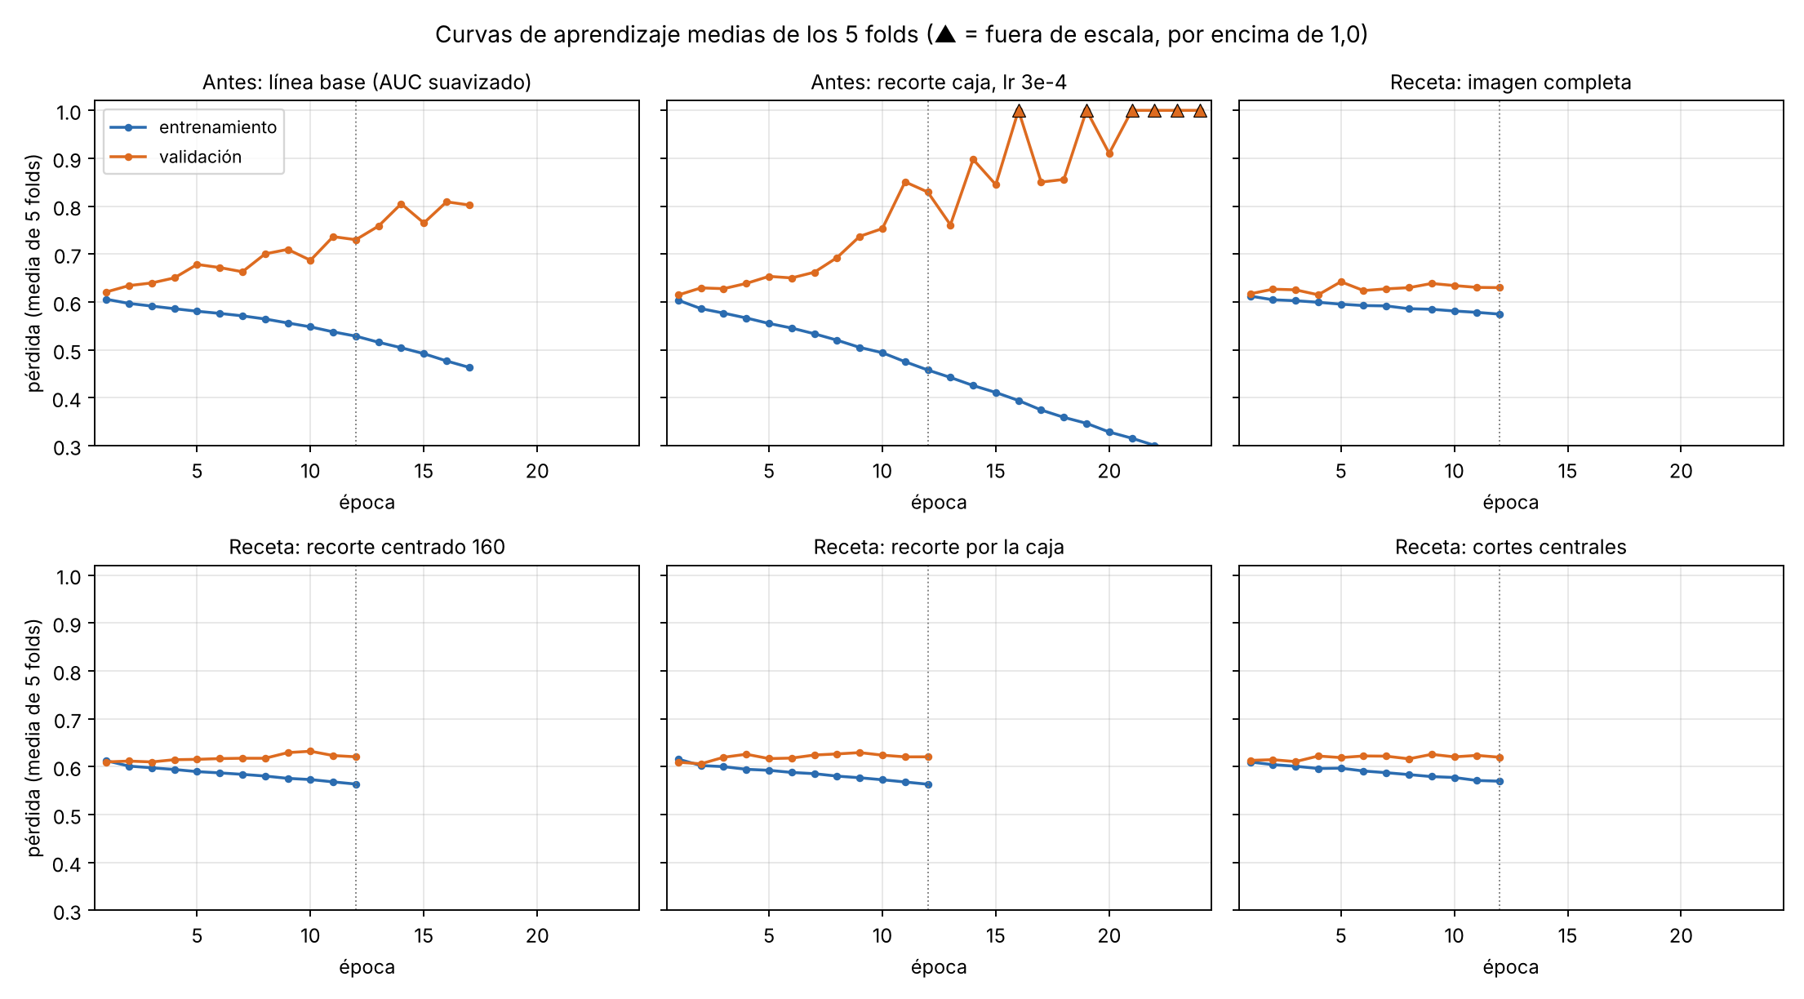
Anexo B · Respaldo técnico
El sobreajuste era un síntoma: la receta mantiene juntas las curvas
Receta regularizada
1. 12 épocas fijas, sin elegir la mejor
2. 3 cortes al azar por paciente y época
3. lr 10⁻³ con bajada lineal a 0
4. weight decay 10⁻²
5. dropout 0,35
0,20 → 0,05
distancia entre curvas en la época 12
24 épocas
Pérdida media de 5 folds. Arriba, antes: la validación (naranja) se separa enseguida. Abajo, con la receta: bajan juntas.
las curvas se separan desde la 13 y el AUC no mejora: nos quedamos con 12

Slide 10
Anexo C · Respaldo técnico
Validación sin trampas: test intacto hasta el final
5 folds por paciente
cada paciente valida una vez
Predicciones out-of-fold
entrenan la regresión
Modelo congelado
commit + SHA-256
Test, una sola vez
176 pacientes nunca vistas
El error que corregimos
Modelo | Validación cruzada | Test
Solo cohorte | 0,523 | 0,543
Solo CNN | 0,545 | 0,572
Clínico | 0,686 | 0,674
Combinado | 0,691 | 0,679
Con early stopping elegíamos la mejor época con la misma validación con la que medíamos.
AUC aparente: 0,60 · AUC medio real de las épocas: 0,539
Por debajo incluso de «solo cohorte» (0,549). Desde entonces: épocas fijas, la última, sin elegir.
Combinado − clínico: +0,006 en validación y +0,005 en test (IC95 −0,021 a +0,029). Combinado − solo cohorte en test: +0,136 (IC95 +0,017 a +0,249).

Slide 11
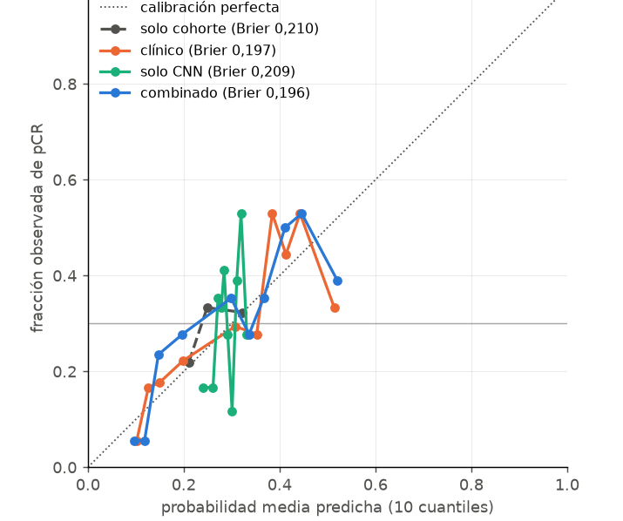
Anexo D · Respaldo técnico
Umbral, calibración y desbalance
Sin pos_weight
Con pos_weight el AUC no mejora (0,579 frente a 0,598) y la probabilidad media sube a 0,62 con una tasa real de 0,29. Gestionamos el desbalance con el umbral.
Umbral elegido en train
El de mayor sensibilidad con especificidad ≥ 0,85 (0,431). En test, la especificidad sale 0,854: se traslada bien.
Probabilidades honestas
Brier en test 0,196 frente a 0,210 de predecir siempre la tasa. Límite: el modelo nunca pasa de ~0,5.
Calibración en test, por paciente (176). Cuanto más cerca de la diagonal, más fiable la probabilidad.

Slide 12
Anexo E · Respaldo técnico
¿Aprende biología o reconoce el hospital?
Estudio (test) | Pacientes (pCR) | Clínico | Solo CNN | Combinado
I-SPY2 | 99 (32) | 0,728 | 0,612 | 0,736
I-SPY1 | 35 (12) | 0,801 | 0,449 | 0,783
Duke | 42 (9) | 0,492 | 0,633 | 0,515
Riesgo real
la tasa de pCR y la adquisición cambian por estudio; una estructura cardiaca muy realzada aparece en 13 de 20 imágenes de I-SPY2 y Duke y en ninguna clara de I-SPY1.
Qué hicimos
comparar siempre con «solo cohorte», medir por estudio y recortar una ventana centrada en el tumor que deja fuera el tórax.
AUC por paciente. Duke tiene solo 9 pCR: intervalos muy amplios (CNN 0,43–0,82).
Referencia «solo cohorte»
Asigna a cada paciente la tasa de pCR de su estudio, sin mirar la imagen. Todo modelo debe superarla: en test el combinado lo hace (+0,136) y la CNN sola no de forma significativa.
Conclusión
no hay evidencia sólida de que la CNN aprenda biología; la señal biológica clara es la clínica (subtipo y tamaño).

Slide 13
Anexo F · Respaldo técnico
Alternativas probadas y descartadas
Qué probamos | Resultado | Decisión
pos_weight = N0/N1 | AUC 0,579 frente a 0,598; peor calibración | Descartado: umbral en su lugar
Aumento geométrico (volteo, ±10°) | −0,015 de AUC en 5 folds | Descartado
Weight decay 10⁻⁴ | Curvas casi idénticas a la línea base | Subido a 10⁻² en la receta
Quinto bloque (245.889 parámetros) | Memoriza antes (época ~4) | Descartado
Realce explícito (EARLY − PRE) | 0,567, dentro del ruido | Descartado
Recorte por la caja, reescalado | Borra el tamaño del tumor; sobreajusta | Sustituido por ventana fija de 160
24 épocas | Curvas separadas desde la 13; AUC 0,552 | Se mantienen 12
Reentrenar la CNN con todo train | Rompería el ajuste de la fusión | CNN del fold 0, regla fijada antes

